Slide 1

1.3电子商务数据分析的主要方法
教学目的与要求：
陈述电子商务数据分析的主要方法类型
说明电子商务数据分析各类方法的主要特点
Notes:
1
首页

Slide 2
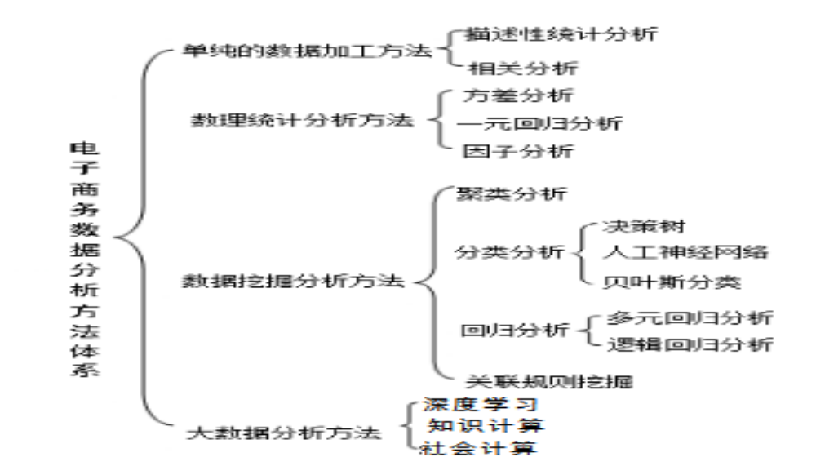

Slide 3

一、单纯的数据加工方法
1.描述性统计分析
是利用图表和统计量描述数据的基本分布特征的方法。描述性统计分析分为集中趋势分析、离中趋势分析和数据分布分析三大部分。
2.相关分析
相关分析是研究现象之间是否存在某种依存关系，并对具体有依存关系的现象进行相关方向及相关程度的研究。

Slide 4
二、基于数理统计的数据分析方法
1.方差分析
方差分析(Analysis of Variance，ANOVA)，又称“变异数分析”“F检验”，是费雪（R.A.Fisher）发明的，用于两个及两个以上样本均数差别的显著性检验。
2.回归分析
回归分析（Regression Analysis)是确定两种或两种以上变量间相互依赖的定量关系的一种统计分析方法，主要研究一个随机变量Y对另一个变量（X）或一组（X1，X2，…，Xk）变量的相依关系。
3.因子分析
因子分析（Factor Analysis）是指研究从变量群中提取共性因子的统计技术。
回归分析按照涉及的自变量的数量，分为一元回归和多元回归分析；按照自变量和因变量之间的关系类型，可分为线性回归分析和非线性回归分析。

Slide 5
三、基于数据挖掘的数据分析方法
1.聚类分析
聚类分析（Cluster Analysis）指将物理或抽象对象的集合分组为由类似的对象组成的多个类的分析过程。聚类分析的目标就是在相似的基础上收集数据来分类。
2.分类分析
分类分析（Classification Analysis）在数据挖掘中，是指通过分析具有类别的样本的特点，得到决定样本属于各种类别的规则或方法。常用的分类方法包括决策树、人工神经网络、贝叶斯分类法等。

Slide 6
三、基于数据挖掘的数据分析方法
1.聚类分析
聚类分析（Cluster Analysis）指将物理或抽象对象的集合分组为由类似的对象组成的多个类的分析过程。聚类分析的目标就是在相似的基础上收集数据来分类。
2.分类分析
分类分析（Classification Analysis）在数据挖掘中，是指通过分析具有类别的样本的特点，得到决定样本属于各种类别的规则或方法。常用的分类方法包括决策树、人工神经网络、贝叶斯分类法等。
决策树是在已知各种情况发生概率的基础上，通过构成决策树来求取期望值大于等于零的概率，评价项目风险，判断其可行性的决策分析方法，是直观运用概率分析的一种图解法。
人工神经网络分类法是从信息处理角度对人脑神经元网络进行抽象建立一种运算模型，由大量的节点（或称神经元）之间按不同的连接方式相互联接构成的非线性、自适应信息处理系统。
贝叶斯分类法是一种利用统计学的概率统计知识进行分类的方法。该方法能运用到大型数据库中，而且操作简单、分类准确率高、速度快。

Slide 7
三、基于数据挖掘的数据分析方法
3.关联规则
关联规则挖掘（Association Rule Mining）是数据挖掘中最活跃的研究方法之一，可以用来发现事情之间的联系，最早是为了发现超市交易数据库中不同的商品之间的关系。
4.回归分析
这里主要是指多元回归和逻辑斯蒂回归。如果回归分析中包括两个或两个以上的自变量，且自变量之间存在线性相关，则称为多元线性回归分析。

Slide 8
四、基于大数据的数据分析方法
大数据技术要解决两个重要的问题：一是解决海量数据在多台计算机上的存储；二是要解决如何对多台机器上存储的数据进行分析。
大数据技术的基本原理还是聚类、分类、模式挖掘和规则提取等数据挖掘的内容，在基于大数据的数据分析方法中，有很多方法都是对原有数据挖掘算法的改造，将原来的单机计算改成多台计算机同时计算。大数据挖掘的新方法主要有深度学习、知识计算、社会计算等。

Slide 9
四、基于大数据的数据分析方法
1.深度学习（ Deep Learning）
是通过组合低层特征形成更加抽象的高层表示，以此更好地发现原始数据的属性类别或特征表达的一种新的学习范式。
2.知识计算
是大数据分析的基础，知识图谱是知识计算的核心。要对数据进行高端分析，一般需要从大数据中先抽取出有价值的知识，并把它们构建成可支持查询、分析和计算的知识库。
3.社会计算（Social Computing）
是指面向社会科学的计算理论和方法，包括面向社会活动、社会过程、社会结构、社会组织及其作用和效应的计算方法等。

Slide 10

THE END
谢 谢！

